Slide 1


Stupid Cupid:
Prepare-se para uma jornada épica! Você irá controlar Cupido, o deus do amor, que está diante de um dilema: seguir o caminho celestial ou sucumbir à tentação infernal.
by Sam

Slide 2

Conhecendo o protagonista: um cupido em dilema
Amor
Dúvida
Áureo é um ser celestial, mas em meio a suas tarefas, ele começa recebe uma visita de uma entidade que oferece a ele três caminhos.
As escolhas que ele precisa fazer para cumprir seus deveres o colocam em um estado de conflito interior, testando sua moralidade.
Coração
Suas decisões influenciam o destino de todos, afetando a balança entre o bem e o mal e a própria essência do amor.

Slide 3
Propostas celestiais e diabólicas
Caminho Celestial
Caminho Infernal
A proposta celestial oferece uma chance de seguir o caminho da virtude, guiando casais para o amor verdadeiro.
A proposta infernal promete poder e prazeres terrenas, mas exige que Cupido se corrompa e ignore a justiça divina.

Slide 4

Escolhas que moldam a moralidade
1
Dilema
A cada desafio, Cupido precisa escolher entre as propostas celestiais e infernais, cada uma com suas consequências.
2
Conflito
Suas escolhas moldam sua moralidade, definindo o destino dele e dos casais que ele une.
3
Evolução
As decisões de Cupido revelam sua verdadeira natureza, moldando-o como um ser divino em evolução.

Slide 5
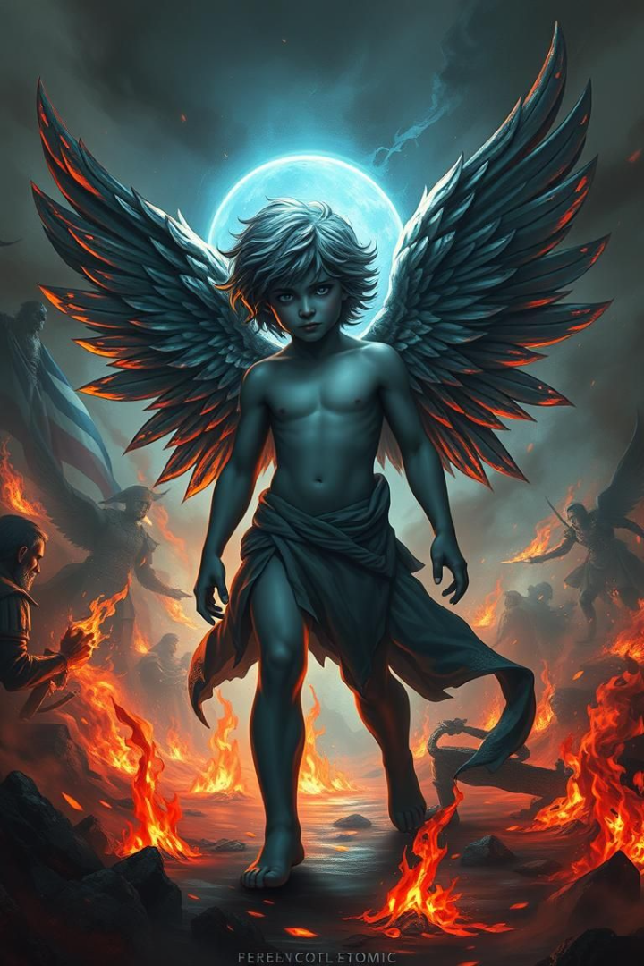



Inspirações para o jogo:
Jogos em disquete
O game foi inspirado pelos grandes jogos da época dos disquetes que eram baseados em texto,como "the oregon trail"
Colossal cave Adventure
inspirou o modo de narrativa de Stupid Cupid
O guia do mochileiro das galáxias
Primeiro jogo em texto que eu joguei e me deu a ideia de fazer o jogo baseado em texto

Slide 6

Narrativa imersiva e dinâmica
1
História Intrigante
2
Escolhas Consequenciais
A história te prende desde o início, com um enredo envolvente e personagens cativantes.
Cada decisão que você toma molda a história e afeta o destino de Áureo e dos casais que ele une.
3
Exploração
Uma jornada única e envolvente, com cenários diversos que refletem a dualidade celestial e infernal.

Slide 7

Múltiplos finais baseados nas escolhas
Final Celestial
Cupido abraça a virtude, guiando o mundo para o amor verdadeiro e a felicidade.
Final Infernal
Cupido se corrompe, mergulhando no caos e na escuridão, com consequências devastadoras para o mundo.
Final Ambíguo
Cupido encontra um equilíbrio entre o bem e o mal, com um final que abre portas para novas aventuras.

Slide 8
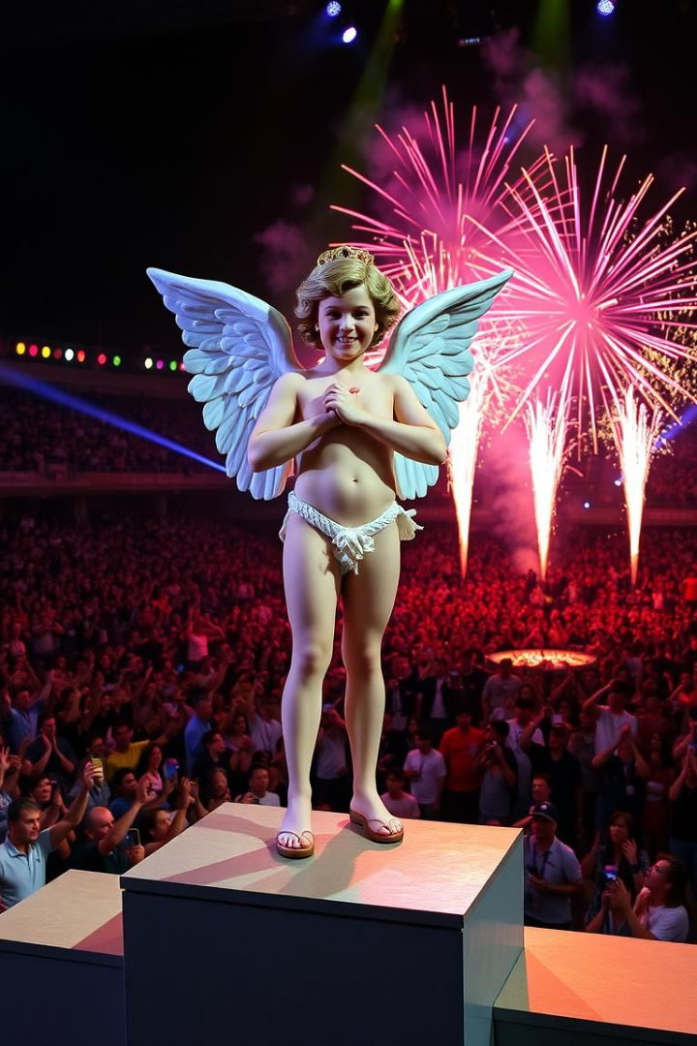



Por que este jogo se destaca no mercado
Originalidade
Uma história única e emocionante que aborda a dualidade do amor, com escolhas desafiadoras e consequências profundas.
Jogabilidade Imersiva
Uma experiência interativa que te coloca no lugar de Cupido, com decisões importantes que moldam a história.
Reconhecimento da Crítica(meus amigos)
O jogo recebeu elogios por sua narrativa profunda, estilo visual e jogabilidade viciante.

